Slide 1
ПЕДАГОГИЧЕСКИЙ ДИСТАНЦИОННЫЙ конкурс, ПОСВЯЩЕННЫЙ 75-летию великой победы «Я РАССКАЖУ ВАМ О ВОЙНЕ…».
Номинация: «Лучшая презентация к уроку» на тему: «Мой земляк – Герой Советского союза»

Slide 2
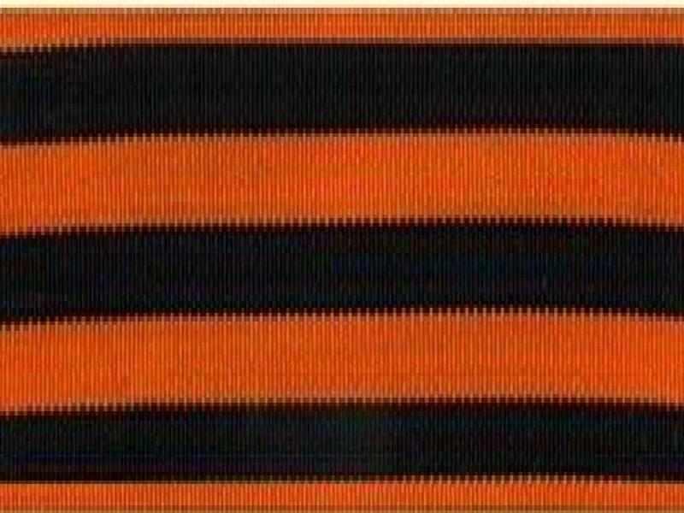
Цель и актуальность темы
Цели:
1.Формирование уважительного отношения к памяти павших в годы Великой Отечественной войны.
2.Иследование истоков подвига нашего земляка Фатьянова Андрея Ефремовича.
3.Расширение кругозора знаний посредством позновательно-иследовательской деятельности.
Актуальность:
Великая Отечественная война одна из самых страшных страниц в истории нашего государства. Война не щадит никого. Четыре долгих года шла война. За это время сколько бы домов мы построили, сколько бы хлеба посадили, сколько бы родили детей, как много бы выросло цветов и деревьев. Война закончилась 75 лет назад, а память о ней живёт до сих пор. И будет жить всегда, пока мы будем о ней говорить и чтить память о погибших. Более 27 миллионов советских людей отдали жизнь за наше светлое будущее. Мы, современное поколение, должны об этом помнить, особенно в условиях, когда нашу историю пытаются фальсифицировать и принизить роль СССР в разгроме немецкого фашизма. Память о Великой Отечественной войне будет сохранена если молодое поколение будет знать и помнить о войне и передать эту память своим детям.

Slide 3
Великая отечественная 1941-1945
Великая Отечественная война –небывалая в истории по своим масштабам и ожесточенности битва, которую вёл советский народ против фашистской Германии.

Slide 4
Мой земляк- герой советского союза
Участнику Великой Отечественной войны – радищевцу, посвящается:
Перед нашей Родиной мы сочтемся славою
Все кто кровью собственной породнился с ней
Шла война великая , шла война кровавая 1418 дней
Нас война отметила метиной особою
В жизни не было и нет ничего трудней
Метиной особою самой высшей пробою 1418 дней.

Slide 5
Герой советского союза Андрей Ефремович Фатьянов
1.Участник боёв в районе озера Хасан .
2.Участник советско-финляндской войны.
3.Участник Великой Отечественной войны.

Slide 6
Детство и юность героя
Фатьянов Андрей Ефремович родился в 1906 году в селе в Новая Дмитриевка Радищевского района Ульяновской области в семье крестьянина. Кроме него в семье было ещё три брата и четыре сестры. Семья жила бедно. Только в праздничные дни одевали крестьяне рубаху, картуз, сапоги или лапти. В будние дни ходили босиком. Обувь берегли, дети ходили в ней только в школу, а взрослые – в церковь.
С детства маленький Андрей работал по найму у зажиточных людей: на мельнице у Кураевых, у Жданкиных пас скот. Отцу помогал снопы на гумно возить да цепами обмолачивать, корзинки плести. Вместе с ребятами ходил в ночное, пас лошадей. Свободное время проводил с друзьями весело: играли в салки, лапту. Вечерами с девчонками пел частушки: «Гуляй Андрей, не жалей лаптей, батька лыка надерёт лапти новые сплетёт».
Юноша никогда не врал, не обижал слабых, любил и уважал родителей. Андрей верил в бога. Он закончил семь классов, был человеком настойчивым и целеустремлённым.

Slide 7
Начало воинской службы
Самая главная примета мирной жизни – это хлеб на столе. А если засуха? А если всё отобрали в продразвёрстку? Тогда лепёшки из лебеды, щи из крапивы, да жёлуди. Трудными и засушливыми были 20-е годы в Поволжье. Много людей покинули родные места. В поисках сытой жизни люди уезжали в Баку, Тбилиси, Ташкент. Уехал в 1925 году из родной деревни в Баку и Андрей Фатьянов. Работал чернорабочим, разносчиком газет. В октябре 1928 года был призван в армию. В 1929 году Андрей Ефремович закончил школу младших командиров, а затем, с 1930 по 1931 год учился в Качинской школе пилотов . С марта 1932 года служил в авиачасти на Дальнем Востоке.

Slide 8
Неожиданная посадка.
Из воспоминаний старожилов с. Новая Дмитриевка. Однажды Андрей Ефремович несказанно порадовал своих односельчан, прилетев на самолёте в родное село. Приземлился в лугах, совсем рядом с огородами, с речкой. Развернуться самолёту было негде. Как была рада местная ребятня, зачарованно смотревшая на самолёт, на лётчика, его обмундирование, а самое главное, на сапоги, начищенные до блеска. Дети раньше таких не видели. К месту падения самолёта сбежались жители всех трёх сёл: Новая Дмитриевка, Воскресеновка, Рязановка, смотрели на самолёт как на чудо. Самолёт развернули буквально на руках. Уже достаточно взрослый и самостоятельный молодой человек за это приземление получил нагоняй от своего отца .Выдержка из письма Андрея Фатьянова к родителям: «Матушка, отец, получил от вас весточку. Прочитал все сельские новости. В прошлый мой прилёт ты , отец сердился за неудачное приземление в лугах. Ладно, не ворчи. Зато сколько радости было у сельской детворы .Они самолёты только на картинках и видели. Как здоровье ? Берегите себя . Батя , а ты сплёл корзины под рыбу? Скоро буду, порыбачим».

Slide 9
Первое боевое крещение.
Профессия лётчика во все времена считалась самой романтичной и мужественной. Кто однажды взмыл в небо, тот уже не мог представить свою жизнь без голубого безбрежного океана. Лётчики – необыкновенные люди. Обыкновенных, видимо, в авиации нет. Вот таким необыкновенным: решительным, мужественным и находчивым был и Андрей Ефремович. Службу свою на Дальнем Востоке помощником командира эскадрильи 5-го отдельного скоростного бомбардировочного авиационного полка 14 армии Фатьянов начал в 1938 году в звании старшего лейтенанта. В это время СССР вступил в военный конфликт с Японией в районе озера Хасан и реки Халхин-Гол. С первых же дней конфликта Андрей Ефремович принимает участие в боях в районе озера Хасан , совершив 6 успешных боевых вылетов. 1 августа наша авиация силами 4-х эскадрилий ,в одной из которых служил Фатьянов нанесла бомбово-штурмовой удар по японским войскам, причинив им значительный урон. Уже обстрелянным лётчикам в январе 1940 года Андрей Ефремович прибыл на финский фронт.

Slide 10
Подвиг героя
30 ноября 1939 года Красная армия начала боевые действия против финских войск в ответ на отказ Финляндии отодвинуть советско -финскую границу от Ленинграда.
С первых дней финской войны Андрей Ефремович принимает участие в боях бомбардировочной авиаэскадрильи. 23 декабря 1939 года самолёт Фатьянова нанёс прямой бомбовый удар по важному стратегическому пункту противника Судан-Кюм . Был разрушен важный железнодорожный узел, уничтожены скопления живой силы и техники противника. Возвращаясь на свой аэродром , лётчик Фатьянов увидел что, соседний советский самолёт был подбит и вынужден сделать посадку на территории противника. Командование части поручило Андрею Ефремовичу полететь на розыски сбитого самолёта. Вылетев на самолёте «У-2» , Фатьянов обнаружил на озере Юха-Акка-Ярви подбитый бомбардировщик .А из леса к нему уже бежали враги и вели огонь Быстро забрав двоих лётчиков, Андрей Ефремович почти ушёл из рук врага. Машина оказалась вся изрешечена пулями но люди были невредимы.

Slide 11
Присвоение звания героя СССР
За образцовое выполнение боевых заданий командования и проявленные при этом мужество и героизм капитану А.Е. Фатьянову 7 мая 1940 года Указом Президиума Верховного Совета СССР было присвоено звание героя Советского Союза с вручением медали «Золотая звезда».
В представлении командования на присвоениие звания героя СССР Фатьянову записано: «За чёткое выполнение боевых заданий и проявленную смелость, геройство при спасении своих боевых товарищей ходатайствую о представлении Фатьянова А.Е к высшей правительственной награде».

Slide 12
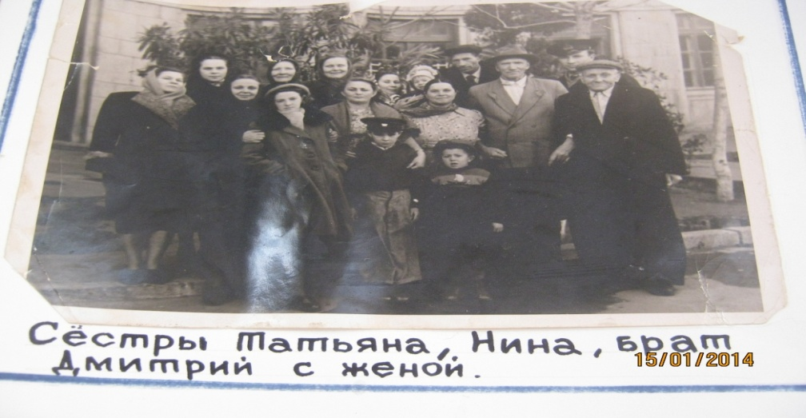
Семья героя
Пока Андрей служил в армии, дома его верно ждала подруга Анна. Связывали их письма, которые они очень часто писали друг другу. Отрывок из письма: «Милая моя Аннушка, с нетерпением жду встречи с тобой…».
Поженились молодые люди в 1929 году. Родилось у них четверо детей:
Ирина 1930 года рождения (живёт в Беларуси);
Валентина 1935 года рождения ( умерла в Киргизии);
Борис 1937 года рождения, пошёл по стопам отца, стал лётчиком; живёт в Москве; приезжал в Новую Дмитриевку на открытие памятника-бюста герою;
Екатерина 1939 года рождения, проживает в Москве.
В период боевых действий Именно мысли о жене и детях давали силы нашему герою в трудных ситуациях. Воюя с врагами, Андрей Ефремович знал, что защищает не просто Родину , а ещё и свою семью.

Slide 13
Бюст герою Советского союза
Бюст был установлен в 1980 году в селе Новая Дмитриевка Радищевского района Ульяновской области

Slide 14
Участие в Великой отечественной войне
С 1941 по 1942 год Фатьянов А.Е. воевал на фронтах Великой Отечественной войны. К сожалению, мною не были найдены источники с нужной информацией. В результате долгого и кропотливого поиска этой информации я могу сделать предположение, что Андрей Ефремович защищал небо Москвы и Подмосковья во время немецкого наступления в 1941 году.
На основание чего я сделала такие выводы? В конце июня 1941 года на базе НИИ ВВС РККА и Наркомата авиационной промышленности были сформированы два истребительных полка особого назначения, укомплектованные лётчиками, уже принимавшими участие в боевых действиях. Наш герой имел колоссальный боевой опыт после финской войны, и по этой причине был зачислен в один из этих полков. В этот период немцы рвались к Москве, и на земле и в воздухе шли ожесточённые бои. Лётчики защищавшие небо столицы должны были противостоять немецким авианалётам. Предположительно в составе этого полка и воевал ФатьяновА.Е.
С 1942 года Фатьянов.А.Е. был переброшен в Ташкент и работал там лётчиком испытателем самолётов «Ли-2». Во время одного из испытательных полётов 24 сентября 1942 года Андрей Ефремович погиб. Память о нём сохраняют его дети и внуки, а также радищевский краеведческий музей и зал боевой славы Радищевской средней школы №1 р.п. Радищево Ульяновской области.

Slide 15
Заключение
Память человека слабеет с годами. Память народная крепнет. И чем дальше во времени грозные и трагические события Великой Отечественной войны тем драгоценнее для нас её живые свидетельства.
Гори, свеча, не затухай, непроходящей болью будь. Пусть в пламени твоем встают, чей оборвался путь. Кто из спокойных мирных дней шагнул в наземный ад И кто до гробовой черты нес звание – солдат, Кто в восемнадцать с небольшим познал цену потерь. Кто за Россию, жизнь отдав, открыл в бессмертье дверь. Гори, свеча, не затухай, не дай нахлынуть тьме. Не дай живым забыть всех тех, погибших на войне.

Slide 17
Список литературы:
1.Герои советского союза. Краткий биографический словарь Т.2 М.,1988 год.
2.Энциклопедия «Радищевский район» под редакцией М.А. Качалиной , 2015 год
3.Сайт http://podvignaroda.mil.ru/
4. Семейный архив Фатьяновых
5.Воспоминание жительницы села. Новая Дмитриевка, учителя истории Бадаевой Веры Петровны.

